Slide 1
ERZİNCAN İL MİLLİ EĞİTİM MÜDÜRLÜĞÜ
Ölçme, Değerlendirme ve Sınav Hizmetleri Bürosu
İlköğretim ve Ortaöğretim Kurumları Bursluluk Sınavı (İOKBS)
Bilgilendirme Toplantısı
25 Nisan 2025

Slide 2
Sınav Hakkında Genel açıklamalar
İlçe Sınav Yürütme Kurulu Üyeleri;
27 Nisan 2025 Pazar günü en geç saat 08.00’de
İl Milli Eğitim Müdürlüğünde hazır bulunacaklar, sınav evraklarının sınav merkezlerine sevkiyatına nezaret edeceklerdir.
Bina Sınav Komisyon Başkanı ve Üyeleri;
27 Nisan 2025 Pazar günü en geç saat 08.00’de
Okullarında hazır bulunacaklardır.

Slide 3
Sınav Hakkında Genel açıklamalar
Sınav;
- 27 Nisan 2025 Pazar Günü tek oturum olarak yapılacaktır.
- Saat 10.00’da başlayacak,
- Sınav süresi;
a) 5, 6, 7, 8’inci Sınıflar ve Hazırlık Sınıfı 80 Soru 100 dakika,
b) 9, 10 ve 11’inci Sınıflar 80 Soru 100 Dakika,
- Seçenek sayısı 4, kitapçık türü A ve B olmak üzere iki çeşittir.
Sınava;
- Temel eğitim kurumlarından 5., 6., 7. ve 8. sınıflar,
- Ortaöğretim kurumlarından Hazırlık sınıfı, 9., 10. ve 11. sınıflar
katılacaktır.

Slide 4
Sınav Hakkında Genel açıklamalar
Erzincan Merkezde 9 Binada 2663 öğrenci, 139 salon,
Tercan ilçesinde 2 Binada 252 öğrenci, 16 salon,
Üzümlü ilçesinde 2 Binada, 174 öğrenci 11 salonda sınava girecektir.
Toplam 13 binada,166 Salonda 3089 öğrenci sınava girecektir.

Slide 5
Sınav Hakkında Genel açıklamalar
Öğrenciler, geçerli kimlik belgesi (T.C. kimlik numaralı nüfus cüzdanı/T.C. kimlik kartı veya geçerlilik süresi devam eden pasaport, pasaportları olmayan KKTC vatandaşları için kimlik numaralı KKTC kimlik kartı) kontrolü yapılarak sınava alınacaklardır.
Geçerli kimlik belgesi yanında olmayan öğrenciler sınava alınmayacaktır.
Öğrenciler, nüfus müdürlükleri tarafından verilen Fotoğraflı, barkodlu-karekodlu Geçici kimlik belgesi / T.C. kimlik kartı talep belgesi ile sınava alınabileceklerdir,
(Belgenin son geçerlilik tarihine dikkat edilmesi gerekmektedir.)

Slide 6
Sınav Hakkında Genel açıklamalar
Sınav binasında yer alan; her sınıf seviyesi için yedek sınav evrakı
10 adet soru kitapçığı,
10 adet cevap kâğıdı,
1 adet sınav evrakı dönüş zarfı,
1 adet salon yoklama listesi) diğer sınav evrakı ile beraber gönderilecektir.
Bu evraklar, gerektiğinde yedek salonda sınava girecek öğrenciler için veya baskı hatası durumunda kullanılacaktır.
(Sınav sırasında gerekmedikçe yedek sınav poşeti kesinlikle açılmaz ve yedek sınav poşeti bina sınav komisyonunun bulunduğu odada muhafaza edilir.)

Slide 7
İl Milli Eğitim Müdürlüğü İşlemleri
Aşağıda belirtilen durumlar bölge sınav yürütme komisyonu tarafından değerlendirilerek, başvurusu kabul edilenler, bulundukları ilçelerdeki sınav binalarının yedek salonlarında, evde, hastanede veya cezaevinde gerekli tedbirler alınarak sınava alınacaklardır.
- Naklen yer değişikliği ve benzeri hallere bağlı zorunlu ikamet değiştiren,
- Başka il ve ilçelerdeki okullara nakil olan,
- Ailesi tarım işçisi olarak çalışan,
- Yurt dışından gelmiş olan,
- Tayin nedeniyle yer değişikliği,
- Rehberlik Araştırma Merkezleri (RAM) tarafından sisteme işlenemeyen,
- Sınavda özel hizmet alması gereken.
öğrencilerin durumları, Bölge Sınav Yürütme Komisyonu tarafından değerlendirilecektir.

Slide 8
İl Milli Eğitim Müdürlüğü İşlemleri
Ancak,
Yedek salonda sınava girmek için başvuran öğrencilerin sınav başvurusunun olup olmadığı e-Okul modülünden kontrol edilecektir.
(Sınav başvurusu olmayan öğrenciler hiçbir şekilde sınava alınmayacaktır. )
Yedek salon işlemleri;
17.04.2025 tarih ve 130815963 sayılı yazımız ekinde gönderilen, 2023-İOKBS Yedek Salon Aday İşlemleri konulu 27.03.2025 tarih ve 129628337 sayılı Bakanlık yazısına göre yapılacaktır.

Slide 9
İl Milli Eğitim Müdürlüğü İşlemleri
Sınav giriş yeri değişikliği kabul edilen öğrencilerin;
Bulundukları ilçelerdeki sınav binalarının yedek salonlarında gerekli tedbirler alınarak sınava alınmaları sağlanacaktır.
Yeni bir sınav giriş belgesi düzenlenmeyecek olup,
bu öğrencilere ait sınav giriş belgeleri sınava gireceği okul müdürlüğü tarafından e-Okul sisteminde açılacak olan “Yedek Salonda Sınava Girecek Öğrencilerin 2025 İOKBS Giriş Belgesi” ekranından alınabilecektir.
"Bakanlık / MEM İşlemleri / Giriş Ekranı / 2025 İOKBS Öğrenci Durum Sorgulama" ekranı kullanılarak Bölge Sınav Yürütme Komisyonu tarafından kontrol edilecek ve ekranda verilen yönergeler doğrultusunda işlem yapılacak olup öğrencinin sınıf seviyesine uygun yedek salonlarında sınava alınacaklardır.

Slide 10
Bina Sınav Komisyonunun Görevleri
DİKKAT , ÇOK ÖNEMLİ !!!
Okul / Kuruma teslim edilen sandıkların içerisinden önceki sınavlarda kullanılan «Poşet Teslim Tutanakları» çıkmayacaktır.

Slide 11
Bina Sınav Komisyonunun Görevleri
DİKKAT , ÇOK ÖNEMLİ !!!
Bunun yerine MEBBİS üzerinde bulunan “Sınav İşlemleri Modülü” altındaki “Sınav Binası Görevli Bilgi Girişi” ekranı kullanılarak “Sınav Paketi Teslim Tutanağı” yazdırılacaktır.

Slide 12
Bina Sınav Komisyonunun Görevleri
DİKKAT , ÇOK ÖNEMLİ !!!
1. Tutanağın Yazdırılmasında Dikkat Edilecek Hususlar
• Form sadece A4 (210x297 mm) boyutundaki beyaz kâğıda yazdırılmalıdır.

Slide 13
Bina Sınav Komisyonunun Görevleri
DİKKAT , ÇOK ÖNEMLİ !!!
1. Tutanağın Yazdırılmasında Dikkat Edilecek Hususlar
• Baskının temiz, net ve okunaklı olması zorunludur. Bu nedenle, soluk siyah veya gri renk veren yazıcı kullanılmamalıdır. Form, net siyah renkte yazdırılmalıdır. (Sınav gününden önce yazıcıların toner veya kartuşları kontrol edilerek gerekli tedbir alınmalıdır).

Slide 14
Bina Sınav Komisyonunun Görevleri
DİKKAT , ÇOK ÖNEMLİ !!!
1. Tutanağın Yazdırılmasında Dikkat Edilecek Hususlar
• Formun üzerindeki QR kodun kolayca okunabilir ve/veya taranabilir durumda olması gerekmektedir. Bu nedenle özellikle QR kod çevresinde herhangi bir hasar, yırtılma, iz veya QR kodun okunurluğunu zorlaştıran durum olmamalıdır.

Slide 15
Bina Sınav Komisyonunun Görevleri
DİKKAT , ÇOK ÖNEMLİ !!!
1. Tutanağın Yazdırılmasında Dikkat Edilecek Hususlar
• Sınav Güvenlik Kutusu’nun ön yüzünde, sol üst köşede bir QR kod plakası bulunmaktadır. Bu plakada yazılı olan değer ilgili kutunun numarasıdır. Sınav Paketi Teslim Tutanağı’ndaki Kutu No alanına bu değerin yazılması gerekmektedir.

Slide 16
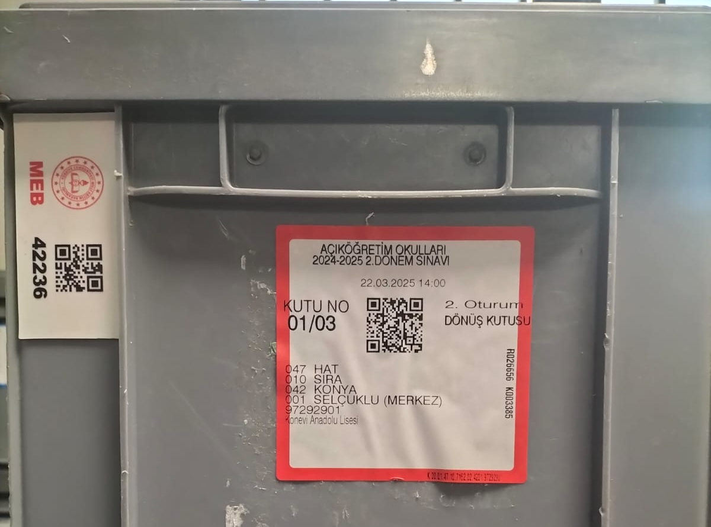
Bina Sınav Komisyonunun Görevleri
DİKKAT , ÇOK ÖNEMLİ !!!
Sınav Paketi Teslim Tutanağı’na yazılacak Kutu No

Slide 17
Bina Sınav Komisyonunun Görevleri
DİKKAT , ÇOK ÖNEMLİ !!!
1. Tutanağın Yazdırılmasında Dikkat Edilecek Hususlar
• Yazdırma işlemi sırasında, her yaprağa 1 sayfa gelecek şekilde, en az 600 dpi çözünürlük kalitesinde, ölçeklendirme ve/veya boyutlandırma yapılmadan, tek yüze baskı alınmalıdır.

Slide 18
Bina Sınav Komisyonunun Görevleri
DİKKAT , ÇOK ÖNEMLİ !!!
1. Tutanağın Yazdırılmasında Dikkat Edilecek Hususlar
• Sınav Paketi Teslim Tutanağı, sadece kurumun yetkili MEBBİS kullanıcısı tarafından yazdırılmalıdır.

Slide 19
Bina Sınav Komisyonunun Görevleri
DİKKAT , ÇOK ÖNEMLİ !!!
1. Tutanağın Yazdırılmasında Dikkat Edilecek Hususlar
• Her oturumun benzersiz QR kodu vardır. Bu nedenle her oturum için ayrı form basılmalıdır. Bir oturum için yazdırılan Sınav Paketi Teslim Tutanağı diğer oturumlar için kullanılamaz.

Slide 20
Bina Sınav Komisyonunun Görevleri
DİKKAT , ÇOK ÖNEMLİ !!!
1. Tutanağın Yazdırılmasında Dikkat Edilecek Hususlar
• Formun QR kodlu olarak yazdırılması zorunludur.

Slide 21
Bina Sınav Komisyonunun Görevleri
DİKKAT , ÇOK ÖNEMLİ !!!
1. Tutanağın Yazdırılmasında Dikkat Edilecek Hususlar
• MEBBİS üzerindeki Sınav İşlemleri Modülü, gerektiği durumlarda formun ikinci sayfasını kendisi oluşturmaktadır. Bu nedenle ilk sayfanın fotokopisi alınarak ikinci sayfa olarak kullanılamaz.

Slide 22
Bina Sınav Komisyonunun Görevleri
DİKKAT , ÇOK ÖNEMLİ !!!
1. Tutanağın Yazdırılmasında Dikkat Edilecek Hususlar
• Eğer Sınav Paketi Teslim Tutanağı iki sayfadan oluşuyorsa sayfalar zımbalanmamalıdır.

Slide 23
Bina Sınav Komisyonunun Görevleri
DİKKAT , ÇOK ÖNEMLİ !!!
1. Tutanağın Yazdırılmasında Dikkat Edilecek Hususlar
• Kurumlar kendi form tasarımlarını yapamaz ve/veya mevcut tasarımlarına QR kodu kesip yapıştıramaz, bilgisayar marifetiyle QR kodu ekleyemez.

Slide 24
Bina Sınav Komisyonunun Görevleri
DİKKAT , ÇOK ÖNEMLİ !!!
1. Tutanağın Yazdırılmasında Dikkat Edilecek Hususlar
• Başka bir kuruma/binaya ait “Sınav Paketi Teslim Tutanağı” kullanılamaz.

Slide 25
Bina Sınav Komisyonunun Görevleri
DİKKAT , ÇOK ÖNEMLİ !!!
2. Tutanağın Kullanımında Genel Uygulama
• Sınav Paketi Teslim Tutanağı; Sınav Paketi, ilgili salon başkanına imza karşılığında teslim edilirken ve Sınav Evrakı Dönüş Zarfı imza karşılığında teslim alınırken kullanılır.

Slide 26
Bina Sınav Komisyonunun Görevleri
DİKKAT , ÇOK ÖNEMLİ !!!
2. Tutanağın Kullanımında Genel Uygulama
• Sınav Paketi Teslim Tutanağı, Bina Yoklama Listesi yerine kullanılamaz.

Slide 27
Bina Sınav Komisyonunun Görevleri
DİKKAT , ÇOK ÖNEMLİ !!!
2. Tutanağın Kullanımında Genel Uygulama
• Sınav Paketi Teslim Tutanağı üzerindeki isimlerden görevine gelmeyen olduğu takdirde, ismin üzeri tek çizgiyle çizilir ve yedek görevliler arasından seçilen kişinin adı silinmez kalemle aynı satıra yazılır.

Slide 28
Bina Sınav Komisyonunun Görevleri
DİKKAT , ÇOK ÖNEMLİ !!!
2. Tutanağın Kullanımında Genel Uygulama
• Sınav uygulaması sonrasında, ilgili oturuma ait ıslak imzalı Sınav Paketi Teslim Tutanağı, Sınav Güvenlik Kutusu/Çantası/Valizine konularak Ölçme, Değerlendirme ve Sınav Hizmetleri Genel Müdürlüğüne gönderilmelidir.

Slide 29
Bina Sınav Komisyonunun Görevleri
DİKKAT , ÇOK ÖNEMLİ !!!
2. Tutanağın Kullanımında Genel Uygulama
• Sınav uygulaması yapılan bina veya kurumda herhangi bir sınav evrakının unutulması durumunda, ivedilikle Müdürlüğümüze bilgi verilmelidir. Ayrıca…

Slide 30
Bina Sınav Komisyonunun Görevleri
DİKKAT , ÇOK ÖNEMLİ !!!
2. Tutanağın Kullanımında Genel Uygulama
• Unutulan sınav evrakı, durumu ne olursa olsun, taşıma sürecinde hasar görmemesi ve gizliliğin ihlâl edilmemesi için koruyucu tedbirler alınarak okul/kurum müdürlüğünce posta yoluyla Genel Müdürlüğe gönderilecektir…

Slide 31
Bina Sınav Komisyonunun Görevleri
DİKKAT , ÇOK ÖNEMLİ !!!
2. Tutanağın Kullanımında Genel Uygulama
• Posta yoluyla gönderilecek sınav evrakı üzerine mutlaka “Tasnif Birimi” ibaresi yazılarak, “ÖDSGM Adnan GÜNEŞOĞLU Yerleşkesi, Ballıkpınar Mah. Ballıkpınar Cad. No:159 PK:06830 Gölbaşı/Ankara” adresine gönderilecektir…

Slide 32
Bina Sınav Komisyonunun Görevleri
DİKKAT , ÇOK ÖNEMLİ !!!
2. Tutanağın Kullanımında Genel Uygulama
• Sınav uygulaması yapılan bina veya kurumda Sınav Paketi Teslim Tutanağı unutulması durumunda eksik sınav evrakı ile ilgili usul ve işlemler Millî Eğitim Bakanlığı Merkezî Sistem Sınav Yönergesi kapsamında oluşturulan komisyonlarca yürütülecektir.

Slide 33
Bina Sınav Komisyonunun Görevleri
DİKKAT , ÇOK ÖNEMLİ !!!
3. Okul Binaları Dışındaki Yerler için Uygulama
• Ev, hastane veya ceza infaz kurumlarındaki görevliler için İl/İlçe Millî Eğitim Müdürlükleri tarafından Sınav Paketi Teslim Tutanağı yazdırılarak kendilerine teslim edilir.

Slide 34
Bina Sınav Komisyonunun Görevleri
DİKKAT , ÇOK ÖNEMLİ !!!
3. Okul Binaları Dışındaki Yerler için Uygulama
• Okul binaları dışında kalan ve sınav uygulaması yapılan yerlerde İl/İlçe Millî Eğitim Müdürlükleri, Sınav Paketi Teslim Tutanağı’nı yazdırırken yukarıda belirtilen tüm kurallara dikkat etmelidir.

Slide 35
Bina Komisyonu
Sınavdan Önce
Sınav oturma planı doğrultusunda sıraları numaralandırarak sınavdan 1 (bir) gün önce hazır duruma gelmesini sağlar ve sınav süresince salonları kontrol eder.
Öğretmen kürsüsünün önünden başlamak üzere oturma planına göre «S» şeklinde adayların masalarına sıra numaraları yazılır.
1
8
9
2
7
10
Engelli öğrencilerin giriş katlarda bulunan salonlara yerleşmesini sağlar.
3
6
11
4
5
12

Slide 36
Bina Komisyonu
Sınavdan Önce
Fotoğraflı sınav giriş belgesi elektronik ortamda okul müdürlükleri tarafından alınacak, mühürlenerek onaylandıktan sonra öğrencinin gireceği salon ve sırada hazır bulundurulacaktır.
SNV01001R2 İOKBS Sınav Giriş Yeri Belgesi (Okulunuzda Sınava Girecek 5,6,7,8, Hazırlık,9,10,11. Sınıf Öğrencileri)
Bu rapor sınav binası olan kurumların kendi okullarında sınava girecek öğrenciler için aldığı rapordur.
Sınav giriş yeri değişikliği kabul edilen ve yedek salonda sınava alınacak öğrencilerin sınav giriş belgeleri
SNV01001R3 Yedek Salonda Sınava Girecek Öğrencilerin İOKBS Sınav Giriş Yeri Belgesi (5,6,7,8, Hazırlık,9,10,11. Sınıf Öğrencileri)
Bu rapor sınav günü sabah 07.00 dan itibaren açılacak olup yedek salon sınav giriş belgesi üretir. (Öğrencilerin sınava gireceği sınıf düzeyi kontrol edilecek)

Slide 37
Bina Komisyonu
Sınavdan Önce
Sınav binasına ait Sınav Güvenlik Kutularını, sınav evrakı nakil/koruma görevlilerinden ETİKET BİLGİLERİNİ KONTROL EDEREK tutanakla teslim alır.
Salon görevlileriyle toplantı yapar.
Toplantıda, «Dikkat Edilecek Hususlar» da yer alan «Salon Görevlilerinin yapacağı İşlemler» başlığı altındaki maddeleri okur.
Toplantıya katılmayan, görevine geç gelen salon görevlilerine (yedek gözetmen dâhil) görev verilmez. Bu salon görevlileri tutanakla bölge sınav yürütme komisyonuna bildirir.

Slide 38
Bina Komisyonu
Sınavdan Önce
Salon görevlilerinin sınav salonlarına cep telefonu ile girmeleri kesinlikle yasaktır.
Toplantıda bu husus özellikle belirtilir.
Sınavda, özel hizmete ihtiyacı olan öğrencilerin sınav tedbirlerine yönelik okuyucu/kodlayıcı olarak görevlendirilen öğretmenler bilgilendirilir.
Gözetmenleri, salonların kontrolünü sağlamak ve öğrencileri sınav salonlarına almak üzere görevli oldukları salonlara gönderir.

Slide 39
Bina Komisyonu
Sınavdan Önce
Sınav güvenlik kutularını açar, sınav paketleri kontrol eder.
Eksik, hatalı veya hasarlı sınav paketi olması halinde tutanak düzenlenerek bölge sınav yürütme komisyonuna bilgi verir.
Soru kitapçığı, cevap kâğıdı ve salon yoklama listelerinin bulunduğu Sınav Güvenlik Poşetini salon başkanlarına imza karşılığında teslim eder
Aynı zamanda öğrencilerin sınav binasına alınması işlemlerini başlatır.

Slide 40
Bina Komisyonu
Sınavdan Önce
Öğrenciler, kullanımı doktor raporu ile belirlenen hasta veya engellilere ait cihazlar (işitme cihazı, insülin pompası, şeker ölçüm cihazı vb.) hariç;
ilaçlar, anahtarlıksız basit anahtar, ulaşım kartları, kâğıt para, alyans, bandajı çıkarılmış şeffaf pet şişe içerisinde su, şeffaf numaralı gözlük ve basit pirsing hariç her türlü kesici ve delici alet, ateşli silah, çanta, cüzdan, cep telefonu, her türlü saat, anahtarlık, elektronik anahtar, kalemlik, kablosuz iletişim sağlayan cihaz, kulaklık, kolye, küpe, bilezik, yüzük, broş ve diğer takılar; her türlü plastik, metal ve cam eşya, banka kredi kartları, her türlü elektronik ve mekanik cihaz, her türlü müsvedde kâğıt, defter, ders notu, kitap, sözlük, dergi, gazete ve benzeri yayınlar; cetvel, pergel, açıölçer ve benzeri araçlar ile yiyecek, içecek ve diğer tüketim maddeleri ile alınmayacaktır.
Öğrenciler, bu araçlarla sınava alınmayacağı gibi sınav anında yanında bulunduğu tespit edilirse sınav kurallarını ihlal ettiği gerekçesiyle sınavı tutanakla geçersiz sayılacaktır.

Slide 41
Bina Komisyonu
Sınavdan Önce
Süreğen Hastalığı Olan Öğrenciler;
Sağlık problemlerinin zorunlu kıldığı durumlarda tek kişilik salonlarda sınava alınacaktır. Bu durumda olan öğrencilere ek süre verilmeyecektir.
Tip 1 diyabet (şeker hastası), astım, hipertansiyon ve epilepsi hastalıklarından dolayı sürekli ilaç kullanan öğrenciler diğer öğrencilerle aynı salona yerleştirilecektir.

Slide 42
Bina Komisyonu
Sınav Anında
Sınavın başlamasından itibaren ilk 15 dakika içerisinde sınav binasına gelen öğrencilerin sınava katılmalarını sağlar.
Bu öğrencilere ek süre verilmez.
İlk 15 dakikadan sonra gelen öğrencileri sınav binasına almaz.

Slide 43
Bina Komisyonu
Sınav Anında
Engelli öğrenciler, engelleri ile ilgili sürekli kullandıkları araç–gereç ve cihazları kendilerinin getirmesi kaydıyla sınavda kullanabilecektir.
Tip 1 diyabet hastalığı olan öğrencilerin yanlarında kutu meyve suyu veya paket içindeki karbonhidrat içeren gıdaları bulundurmalarına, hipoglisemi (ani kan şekeri düşmesi) durumunda bunları tüketmelerine ve kan şekeri ölçüm cihazı ile kan şekerini ölçmelerine izin verilecektir.
Ayrıca, bu öğrencilerin hiperglisemi (ani kan şekeri yükselmesi) durumunda oluşabilecek yoğun tuvalet ihtiyacının yedek gözetmen eşliğinde giderilebilmesi için izin verilecektir.

Slide 44
Bina Komisyonu
Sınav Anında
Sınav süresince, görevliler dışındaki kişilerin binaya girmemesini sağlar.
Sınav görevlilerine ait ad, soyad ve görevlerini gösterir yaka kartının sınav süresince görevlilerin üzerinde bulunmasını sağlar.

Slide 45
Bina Komisyonu
Sınav Anında
ENGEL TÜRÜ | 5, 6, 7, 8, 9, 10 ve 11. Sınıf Sınıf ve Hazırlık Sınıfı | SALON | AÇIKLAMALAR
 | EK SÜRE
Az Gören | 20 Dakika Ek Süre Verilecektir | Tek Kişilik Salonda Sınava Alınacaktır | Okuyucu kodlayıcı eşliğinde 18 punto büyüklüğünde soru kitapçığı ve cevap kâğıdı.
Total Düzeyde Görme Yetersizliği Olan (Hiç Görmeyen) |  |  | Okuyucu ve kodlayıcı eşliğinde sınav yapılacaktır.
İşitme Yetersizliği Olan Öğrenciler
Ruhsal ve Duygusal Bozukluğu Olan Öğrenciler
 |  |  | Tercih etmeleri durumunda okuyucu ve kodlayıcı eşliğinde sınava alınacaklardır.
Özel Öğrenme Güçlüğü Olan
Otizm Spektrum Bozukluğu Olan Öğrenciler
Bedensel Engelli
 |  |  | Bu öğrencilere RAM tarafından yapılan değerlendirme sonucuna göre kodlayıcı verilecektir
Zihinsel Engelli
 |  |  | Yapılacak tercih doğrultusunda kodlayıcı eşliğinde öğrencinin sınava girmesi için gerekli düzenleme yapılacaktır

Slide 46
Bina Komisyonu
Sınav Sonunda
Sınavın tüm salonlarda aynı anda bitirilmesini sağlar.
Sınavın bitiminden sonra salon başkanları tarafından getirilen ve içinde cevap kâğıtları, salon yoklama listeleri ve varsa diğer evrakın (tutanak vb.) bulunduğu ağzı kapatılmış “Sınav Evrakı Dönüş Zarfı” ve “Soru Kitapçıkları” imza karşılığı teslim alır.

Slide 47
Bina Komisyonu
Sınav Sonunda
Sınav evrakı dönüş zarfları salon numarasına göre sıralanır.
- Sınav evrakı dönüş zarfları,
- Kullanılmayan yedek sınav evrakı,
- Sınav paketi teslim tutanak formu,
- Varsa diğer tutanaklar,
Yedek sınav evrakı ve tutanaklar en üstte olacak şekilde “Sınav Güvenlik Dönüş Kutusu”na yerleştirilir.

Slide 48
Bina Komisyonu
Sınav Sonunda
Her sınıf seviyesi için ayrı ayrı “Sınav Güvenlik Dönüş Kutusu” olacaktır.
ÖNEMLİ !!!
Kullanılan Soru kitapçıkları;
Sınav Evrakı Dönüş Zarfına
veya
Sınav Güvenlik Dönüş Kutusuna
konulmayacaktır.

Slide 49
Bina Komisyonu
Sınav Sonunda
Bina Sınav Komisyon Odası kontrol edilir. Sınav güvenlik dönüş kutusuna konulacak sınav evrakı kalmadığına emin olunduktan sonra kutu kapatılıp seri numaralı güvenlik kilitleriyle kilitlenir, sınav evrakı nakil koruma görevlilerine tutanakla teslim edilir.

Slide 50
Bina Komisyonu
Sınav Sonunda
Güvenlik kilitleri, kapağın tam olarak kapandığından emin olduktan sonra seri numara etiketleri içeride kalacak şekilde takılır.

Slide 51
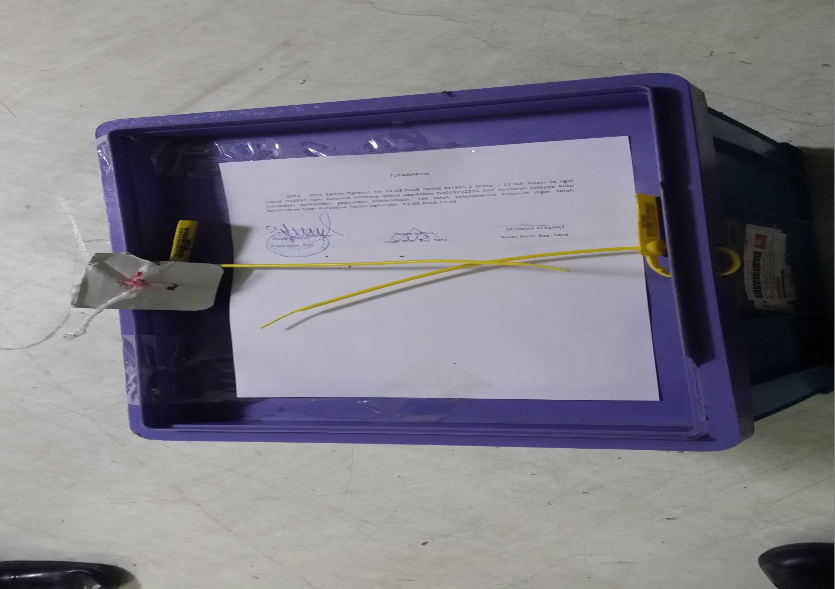
Bina Komisyonu
Sınav Sonunda
Hatalı Kapatma Örneği
« Kırık Kilit »

Slide 52
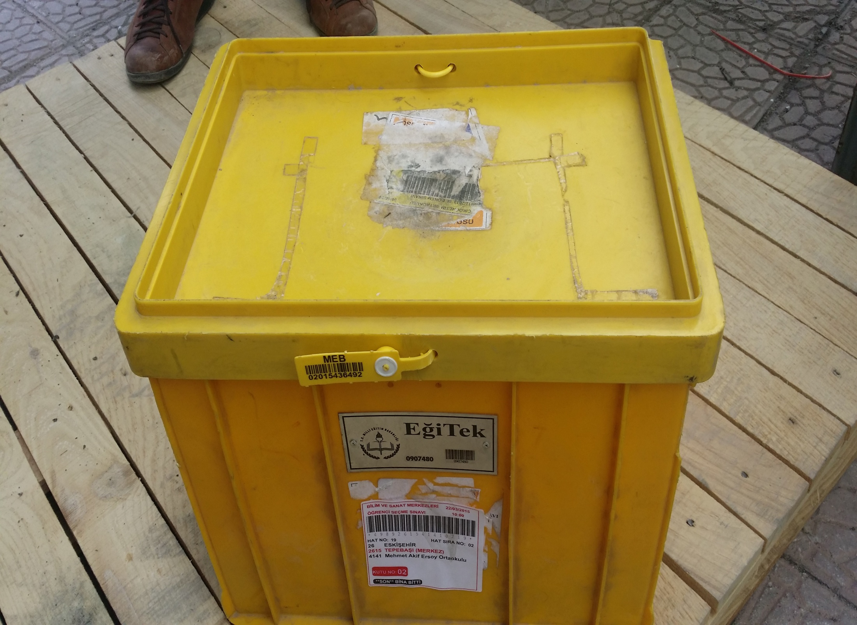
Bina Komisyonu
Sınav Sonunda
Hatalı Kapatma Örneği
« Ters Yönde Takılmış Kilit »

Slide 53
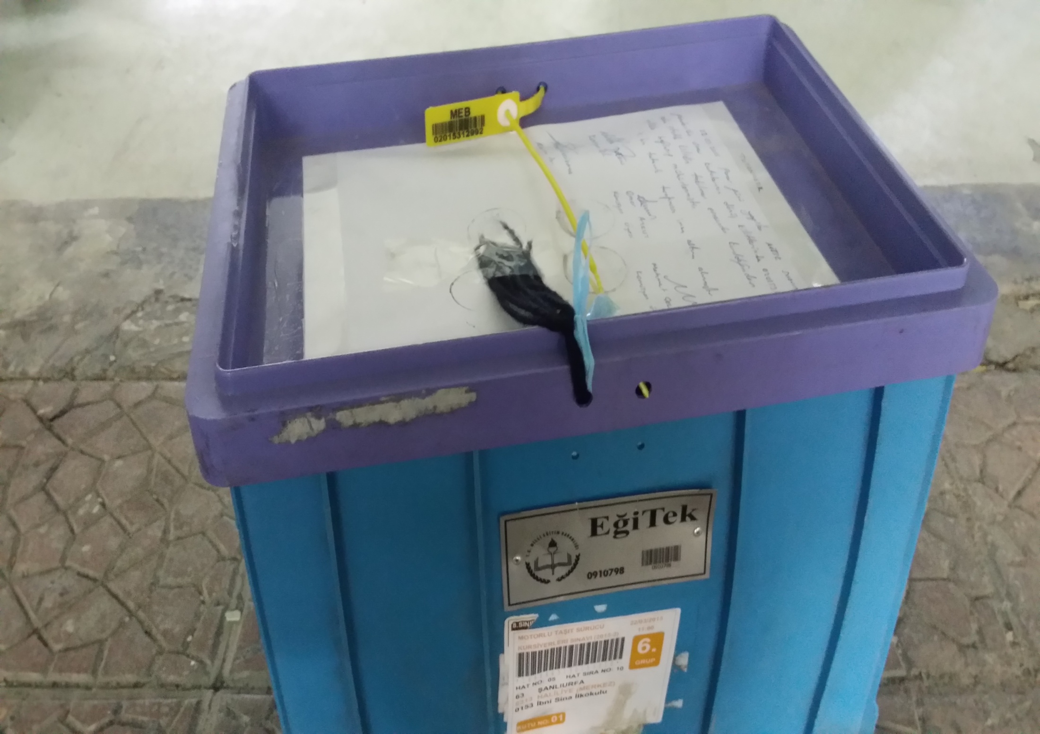
Bina Komisyonu
Sınav Sonunda
Hatalı Kapatma Örneği
« Eksik Kilit »

Slide 54
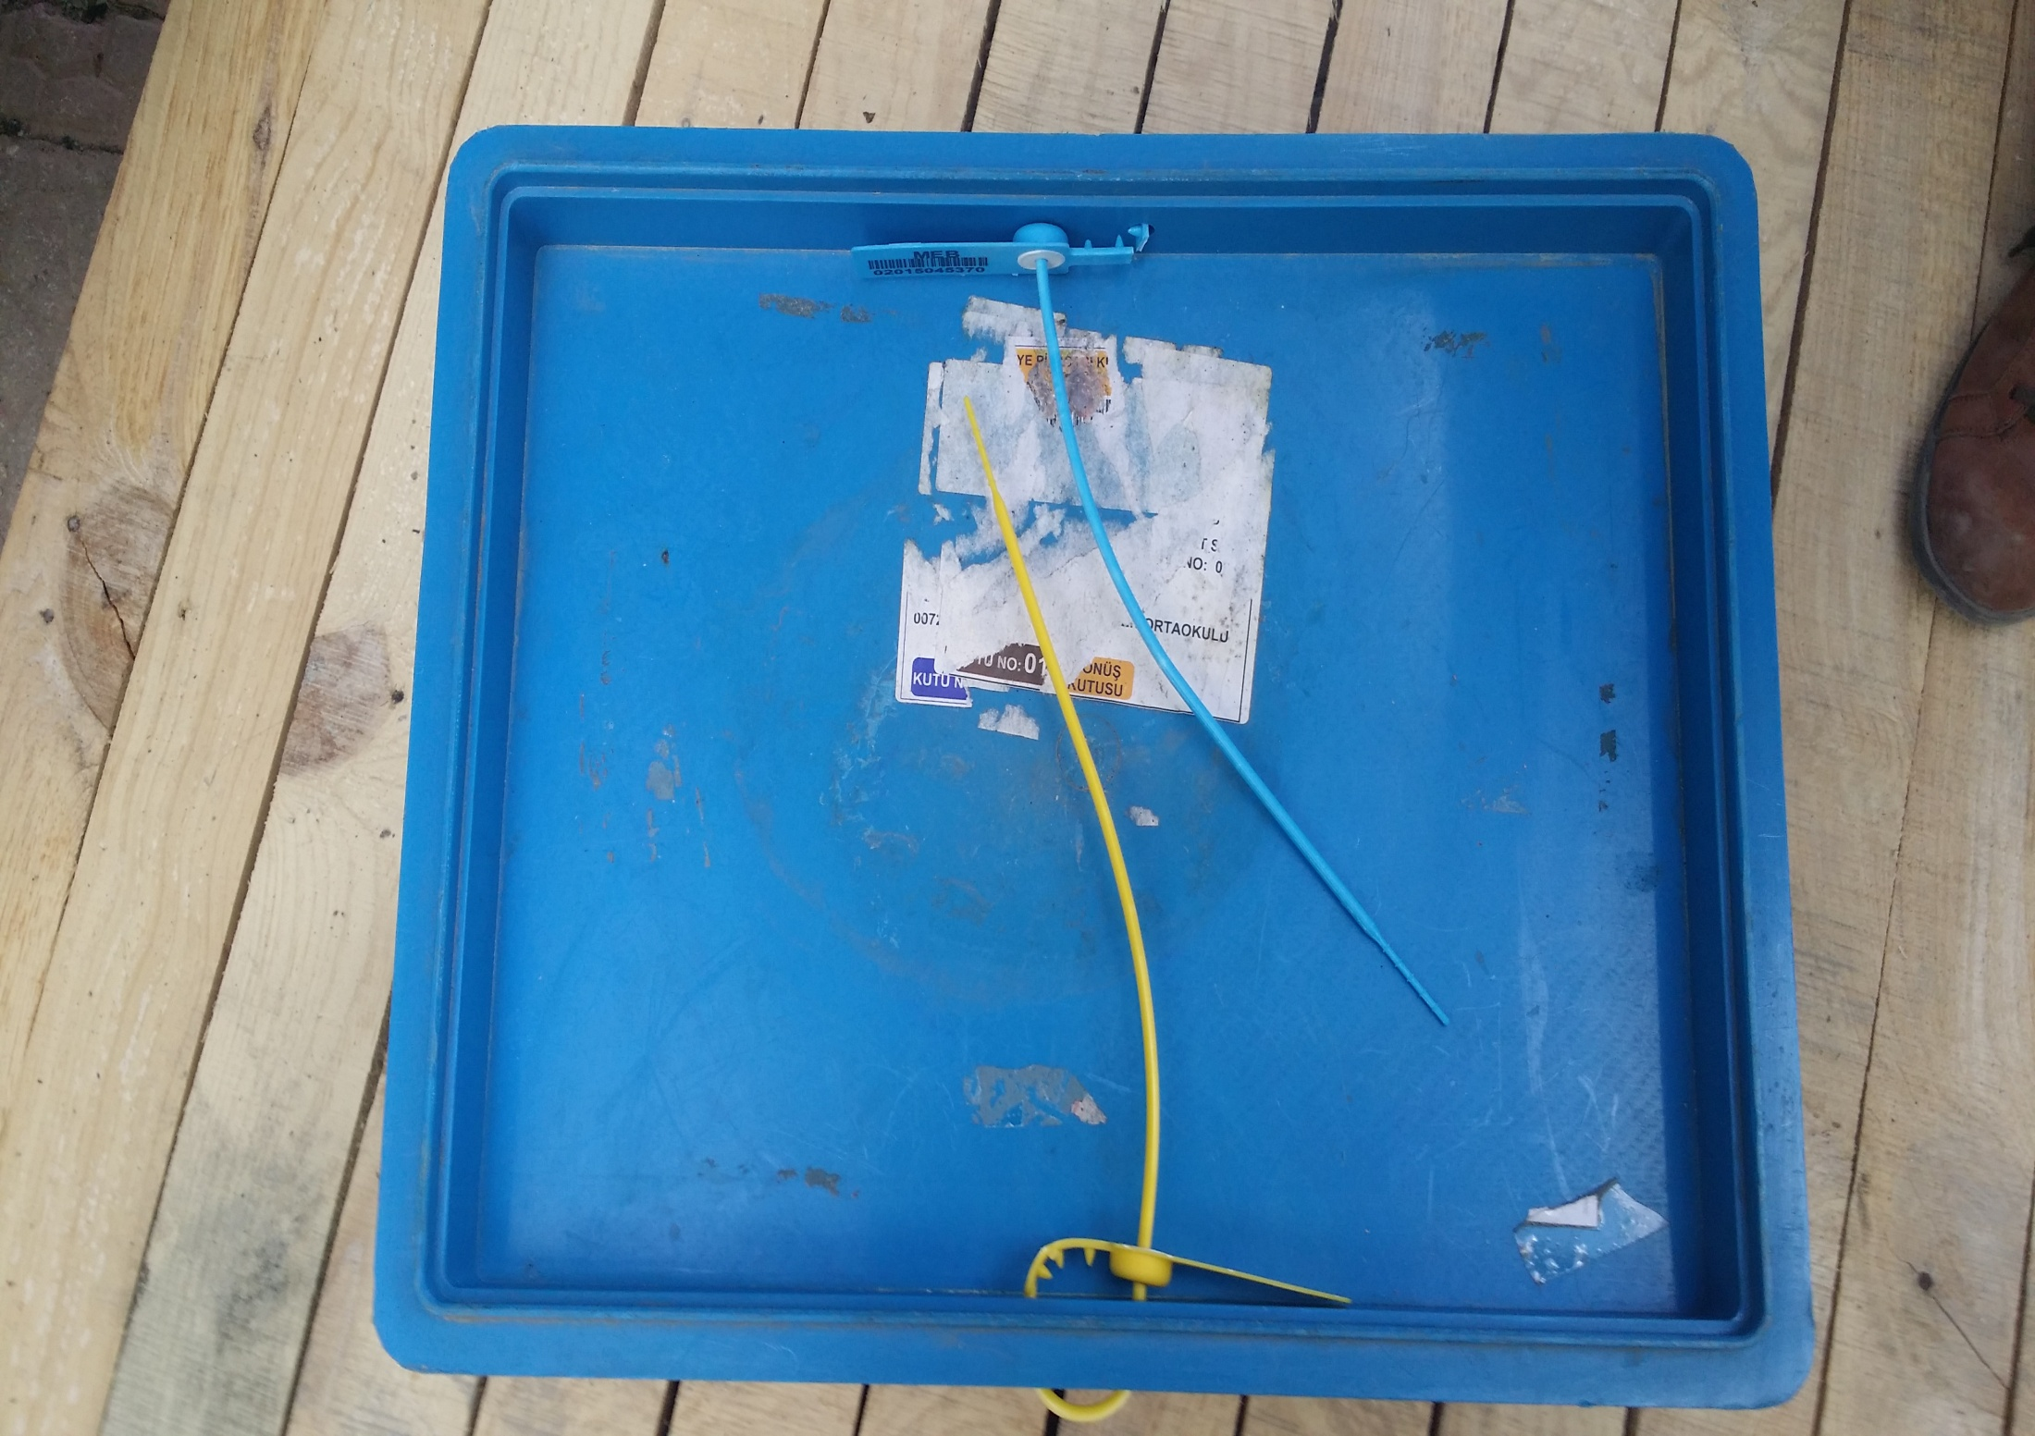
Bina Komisyonu
Sınav Sonunda
Hatalı Kapatma Örneği
« Farklı Renkte Kilit »

Slide 55
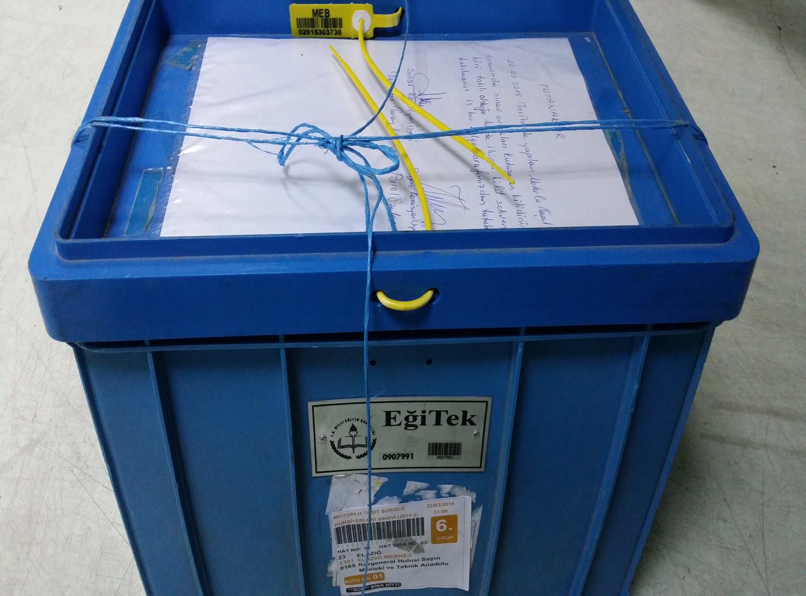
Bina Komisyonu
Sınav Sonunda
Hatalı Kapatma Örneği
« İple Bağlanmış Güvenlik Kutusu »

Slide 56
Bina Komisyonu
Sınav Sonunda
Soru kitapçıkları okullarda bırakılacak, sınavdan bir gün sonra (28 Nisan 2025 Pazartesi gününden itibaren) isteyen veli veya öğrenciye verilebilecektir.
Talep edilmeyen soru kitapçıkları il/ilçe millî eğitim müdürlükleri tarafından okul/kurumlarda kullanılmak üzere değerlendirilecektir.

Slide 57
Bina Komisyonu
Ücret İşlemleri
Bina komisyonu ve salon görevlilerinin ücretleri KBS’den ödenecektir.
Salon başkanı ve gözetmenlerle ilgili bilgiler sınav sonunda
MEBBİS/Sınav İşlemleri/Sınav Binası Görevli Bilgi Girişi
ekranından girilecek ve onaylanacaktır.
Bina sınav sorumluları, emniyet personeli ve hizmetlilerle ilgili bilgiler sınav sonunda
MEBBİS/Merkezi Sınav Ücret Modülü
ekranından girilecek ve onaylanacaktır.

Slide 58
Bina Komisyonu
Ücret İşlemleri
Birden fazla okula görevlendirilen bina sınav sorumlularının ücretleri toplantıya katıldığı okul müdürlüğünce sisteme işlenecek, diğer okullar tarafından bu konuda işlem yapılmayacaktır.
Ancak;
Bina sınav sorumluları, BSS raporunu tüm okullarda dolduracaktır.

Slide 59
Bina Komisyonu
Ücret İşlemleri
Yardımcı Engelli Gözetmen Ücret Ödemesi
Engelli Sınav Salonlarında veya evde sınav yapılan öğrencilere Soruların okunması ve/veya kodlama işlemleri birebir yapan öğretmenlere yapılacaktır.
Bu öğretmenlerin bilgi girişi
MEBBİS/Sınav İşlemleri/Görevli Bilgi Girişi menüsünden
mutlaka «Yardımcı Engelli Gözetmen» olarak yapılacaktır

Slide 60
Bina Komisyonu
Ücret İşlemleri
Engelli Sınav Salonunda veya evde sınava girip, soruların okunması ve/veya kodlama işlemlerini kendisi yapan öğrenciler için salon görevlilerine normal Salon Başkanı ve Gözetmen ücreti ödenecektir.
Ancak; Engelli Sınav Salonunda veya evde sınava giren öğrencilere sadece kotlama yapılması veya sadece soruların okunması halinde, bu işi yapan görevliye «Yardımcı Engelli Gözetmen» diğer görevli ise «Salon Başkanı olarak giriş yapılacak olup, Yardımcı Engelli Gözetmen ve Salon Başkanı ücreti ödenecektir.

Slide 61
Salon Görevlileri
Salon görevlilerinin sınav binalarına cep telefonu veya benzeri iletişim araçları ile girmeleri kesinlikle yasaktır.
Cep telefonu veya benzeri iletişim araçlarıyla sınav binasına girmekte ısrar eden salon görevlilerine (yedek gözetmen dâhil) görev verilmez.

Slide 62
Salon Görevlileri
- Salonda soru kitapçığı, gazete, kitap vb. dokümanı okumaz.
- Yüksek sesle konuşmaz.
- Gürültü çıkaran ayakkabılarla sınav salonuna gelmez.
- Sınav süresince salonu terk etmez.
- Çay, kahve vb. içmez.
- Öğrencinin başında uzun süre beklemez.
- Öğrencilerle sınav başladıktan sonra ve sınav süresince konuşmaz. Sorular hakkında yorum yapmaz.
- Öğrencilere ait sınav evrakını dikkat çekici bir şekilde incelemez.

Slide 63
Salon Görevlileri
Yedek Gözetmenin Yapacağı İşler ve Dikkat Edeceği Hususlar;
- Sınav salonundaki görevliler ile bina sınav komisyonu arasındaki irtibatı sağlar.
- Sağlık nedeni ile tuvalet ihtiyacı olan öğrencilere refakat eder. (Sağlık kurulu raporu ibraz edilecektir.)
- Sınav görevi bulunmayan personel ile kişilerin bina ve katlarda bulunmamasını sağlar
- Bina sınav komisyonunun verdiği diğer görevleri yapar.

Slide 64
Salon Görevlileri
Sınavdan Önce
Bina komisyonunca sınav başlamadan en geç 1 (bir) saat önce yapılacak toplantıya katılır.
Görevine geç gelen ve/veya toplantıya katılmayan salon görevlilerine (yedek gözetmen dâhil) görev verilmez.

Slide 65
Salon Görevlileri
Sınavdan Önce
Salon başkanı;
- Görevli olduğu salona ait Sınav Güvenlik Poşetini (Etiket bilgilerini kontrol ederek),
- Öğrencilerin sınav sürelerinin yer aldığı Salon Yoklama Listesini,
tutanakla teslim alır.

Slide 66
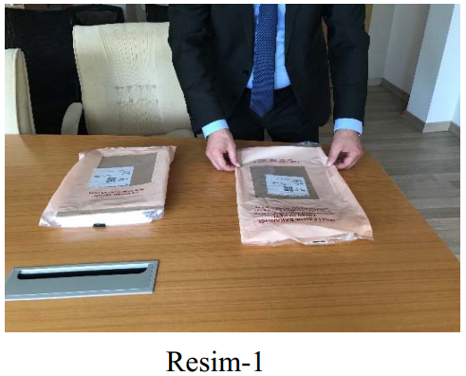
Salon Görevlileri
Sınavdan Önce
Sınav paketi Resim-1’deki gibi kapalı olarak teslim alınır.

Slide 67
Salon Görevlileri
Sınavdan Önce
Gözetmen;
- Görevli olduğu salona gider,
-- Salondaki oturma düzeninin «S» kuralına uygunluğunu kontrol eder.
-- Sınav özetini tahtaya yazar.
-- Öğrencileri karşılar.

Slide 68
Salon Görevlileri
Sınavdan Önce
Öğrencilerin kimlik belgelerini kontrol ederek salona alır.
( Geçerli kimlik belgesi yanında olmayan öğrenciler sınava alınmayacaktır. )
Geçerli kimlik belgeleri;
- T.C. kimlik numaralı nüfus cüzdanı,
- T.C. Kimlik kartı,
- Geçerlik süresi devam eden pasaport,
- Pasaportu olmayan KKTC vatandaşları için kimlik numaralı KKTC kimlik kartı.

Slide 69
Salon Görevlileri
Sınavdan Önce
Öğrenciler, nüfus müdürlükleri tarafından verilen;
- Fotoğraflı
- İmzalı-mühürlü/barkodlu/karekodlu
Geçici kimlik belgesi / T.C. kimlik kartı talep belgesi ile sınava alınabileceklerdir.
( Belgenin son geçerlilik tarihine dikkat edilmesi gerekmektedir. )

Slide 70
Salon Görevlileri
Sınavdan Önce
Öğrenciler, fotoğraflı-onaylı “Sınav Giriş Belgesi’nde belirtilen salonda kendi sıra numarasında oturur, gerektiğinde öğrencinin yerini değiştirme yetkisi salon başkanına aittir.
Sınav giriş belgeleri toplanmayacak olup, öğrencilerde kalacaktır.
Cevap kâğıdındaki ve sınav giriş belgesindeki fotoğrafların aynı olması gerekmektedir. Farklı fotoğrafların kimlik kontrolü ayrıntılı bir şekilde yapılmalıdır.

Slide 71
Salon Görevlileri
Sınavdan Önce
Gerekli kimlik kontrolleri ve yerleştirme işlemlerinden sonra salon başkanı sınav güvenlik poşetini öğrencilerin önünde ve sınavın başlamasına yaklaşık 15 dakika kala açar.

Slide 72
Salon Görevlileri
Sınavdan Önce
Sınav paketleri üzerindeki poşetler tek kullanımlıktır.
Sınav paketi poşetleri Resim-2 ve Resim-3’teki gibi herhangi bir bölgesinden içerisindeki sınav evrakına zarar vermeden yırtarak açılır.

Slide 73
Salon Görevlileri
Sınavdan Önce
Açılan sınav paketlerinde Resim-4 ve Resim-5’teki gibi sırasıyla, sınav evrakı dönüş zarfı, salon aday yoklama listesi, sıralı aday cevap kâğıtları ve soru kitapçıkları yer almaktadır.

Slide 74
Salon Görevlileri
Sınavdan Önce
Sınav güvenlik poşetinden çıkan soru kitapçıklarının ve cevap kâğıtlarının kontrolünü yapar.
Eksik veya hasarlı olması halinde bunu tutanakla belgeler ve bina sınav komisyonuna bilgi verir.

Slide 75
Salon Görevlileri
Sınavdan Önce
Sınav salonuna öğrencinin/öğrencilerin gelmemesi halinde sınav paketi kesinlikle açılmaz.
Bina sınav komisyonuyla birlikte tutanak düzenlenerek sınav paketi komisyona teslim edilir.

Slide 76
Salon Görevlileri
Sınavdan Önce
Salon öğrenci yoklama listesinde yazılı sıraya göre yerleştirilen öğrencilere, kendi isimlerine göre basılmış olan cevap kâğıtlarını dağıtır.
Öğrencilere,
- Cevap kâğıtlarında yer alan bilgilerini ve kendilerine ait olup olmadığını kontrol etmelerini,
- İlgili alanları kurşun kalemle doldurmalarını,
- Cevap kâğıdında yer alan imza bölümünü kurşun kalemle imzalamalarını
söyler.

Slide 77
Salon Görevlileri
Sınavdan Önce
Cevap kâğıdında bulunan “Bu Bölüme Dokunmayınız” kısmının hiçbir şekilde işaretlenmeyeceğini söyler.
Öğrenciye ait onaylı sınav giriş belgesi ile cevap kâğıdındaki basılı öğrenci bilgilerini kontrol eder.

Slide 78
Salon Görevlileri
Sınavdan Önce
Öğrencinin cevap kâğıdında yazılı olan bilgilerinde hata varsa, cevap kâğıdı kullanılamayacak durumdaysa, cevap kâğıdında baskı hatası varsa ya da öğrencinin adına düzenlenmiş cevap kâğıdı bulunmuyorsa, sınav başlamadan bina sınav komisyonuna bilgi verir, tutanak düzenler.
Bu öğrenciye yedek cevap kâğıdı verilir.
Kullanılan yedek cevap kâğıdının doğru ve eksiksiz olarak kodlandığı salon görevlilerince kontrol edilir.
Kodlamadan öğrenci ile birlikte salon görevlileri de sorumlu olacaklardır.

Slide 79
Salon Görevlileri
Sınavdan Önce
Soru kitapçıklarını A kitapçığından başlayarak alfabetik sıralı olarak, aynı kitapçık türü art arda gelmeyecek şekilde dağıtır.
Öğrencilere,
- Kitapçık üzerindeki ilgili alanları kurşun kalemle doldurmalarını,
- Cevap kağıdındaki ilgili alana kitapçık türünü kodlamalarını,
- Cevap kağıdını kurşun kalemle imzalamalarını,
- Soru kitapçıklarında baskı hatası veya eksik sayfa olup olmadığını kontrol etmelerini
söyler.

Slide 80
Salon Görevlileri
Sınavdan Önce
Yedek salonda sınava girecek öğrencilerin cevap kâğıtlarına aday bilgilerini yazmaları ve T.C. kimlik numaralarını ilgili bölüme kodlamaları gerekmektedir.
Öğrencilerin kitapçık türlerini cevap kağıtlarına doğru olarak kodlayıp kodlamadıklarını kontrol ederek kitapçık türünü Salon Yoklama Listesine kurşun kalemle kodlar.

Slide 81
Salon Görevlileri
Sınavdan Önce
Soru kitapçığının ön ve arka kapağındaki uyarıları öğrencilerin duyabileceği bir şekilde okur.
Sınavın ilk 30 dakikası tamamlanmadan ve sınav bitimine 15 dakika kala öğrencilerin sınav salonundan çıkamayacaklarını duyurur.
Soru kitapçığı ve cevap kâğıdını beraberlerinde götürmemeleri gerektiğini bildirir.

Slide 82
Salon Görevlileri
Sınav Anında
Öğrencilere sınavın başladığını bildirir.
Sınavın başlamasından itibaren ilk 15 dakika içerisinde sınav binasına gelen öğrencilerin sınava katılmalarını sağlar.
Bu öğrencilere ek süre verilmez. İlk 15 dakikadan sonra gelen öğrencileri sınava almaz.
Sınavın başlamasından 15 dakika sonra, sınava girmeyen öğrencilerin, salon öğrenci yoklama listesinde isimlerinin karşısına silinmeyen kalemle “GİRMEDİ” yazar ve cevap kâğıdındaki “SINAVA GİRMEDİ” kutucuğunu kurşun kalemle kodlar.

Slide 83
Salon Görevlileri
Sınav Anında
Cevap kâğıdında öğrencinin imzasının olup olmadığını ve cevaplarını kodladığını kontrol eder.
Öğrenciye ait cevap kâğıdındaki salon başkanı ve gözetmenin kontrol ettiğine dair bölümü silinmeyen kalemle imzalar.
Öğrencileri
"15 dakikanız kaldı. Cevaplarınızın cevap kağıdına kodlanmış olmasına dikkat ediniz" diyerek uyarır.
"5 dakikanız kaldı" diyerek uyarır.

Slide 84
Salon Görevlileri
Sınav Sonunda
Öğrencilere
«Sınav bitmiştir. Lütfen cevap kağıdınızı soru kitapçığınızın üzerine koyarak bekleyiniz»
diyerek sınavı sonlandırır.

Slide 85
Salon Görevlileri
Sınav Sonunda
Salon öğrenci yoklama listesi ile karşılaştırarak eksik olup olmadığını kontrol eder.
Sınav evrakını teslim eden öğrenciye, salon öğrenci yoklama listesini silinmeyen kalemle imzalatır.
(Bu işlemi sınav başlamadan önce ya da sınav sırasında yapmaz)

Slide 86
Salon Görevlileri
Sınav Sonunda
Cevap kağıtlarında ve salon yoklama listesinde görevlilere ait alanların oldurulduğundan ve imzalandığından emin olur.
- Cevap kağıtlarını,
- Salon yoklama listesini,
- Varsa diğer tutanakları
Sınav Evrakı Dönüş Zarfına yerleştirir.
( Soru kitapçıkları Sınav Evrakı Dönüş Zarfına konulmayacaktır. )

Slide 87
Salon Görevlileri
Sınav Sonunda
Salon aday yoklama listesi üstte olacak şekilde aday cevap kâğıtlarını tam ve sıralı olarak Resim-6 ve Resim-7’deki gibi sınav evrakı dönüş zarfına koyar.

Slide 88
Salon Görevlileri
Sınav Sonunda
Salonda son kez kontrol yaparak unutulan herhangi bir belge olmadığından emin olduktan Sınav Evrakı Dönüş Zarfının ağzını salonda kapatır.
Salon görevlileri, sınav salonunda unutulan, sınav evrak kutusuna konulmayan cevap kâğıtlarının Bakanlık tarafından işleme alınmayacağını ve yasal sorumluluğun kendilerine ait olacağını bilir.

Slide 89
Salon Görevlileri
Sınav Sonunda
Sınav evrakı dönüş zarfı, Resim-8 ve Resim-9’daki gibi, zarf kapağının üzerinde bulunan beyaz koruyucu bandı kapağın sağ tarafından kaldırarak kapatılır.

Slide 90
Salon Görevlileri
Sınav Sonunda
- Ağzı kapalı sınav dönüşüm zarfını,
- Soru kitapçıklarını ve
bina sınav komisyonuna imza karşılığında teslim eder.
Soru kitapçıkları okullarda bırakılacak, sınavdan bir gün sonra isteyen öğrenciye verilebilecektir. Talep edilmeyen soru kitapçıkları il/ilçe millî eğitim müdürlükleri tarafından okul/kurumlarda kullanılmak üzere değerlendirilecektir.

Slide 91
TEŞEKKÜR EDERİM.
Murat KARAKURT
İl Milli Eğitim
Şube Müdürü

